Slide 1
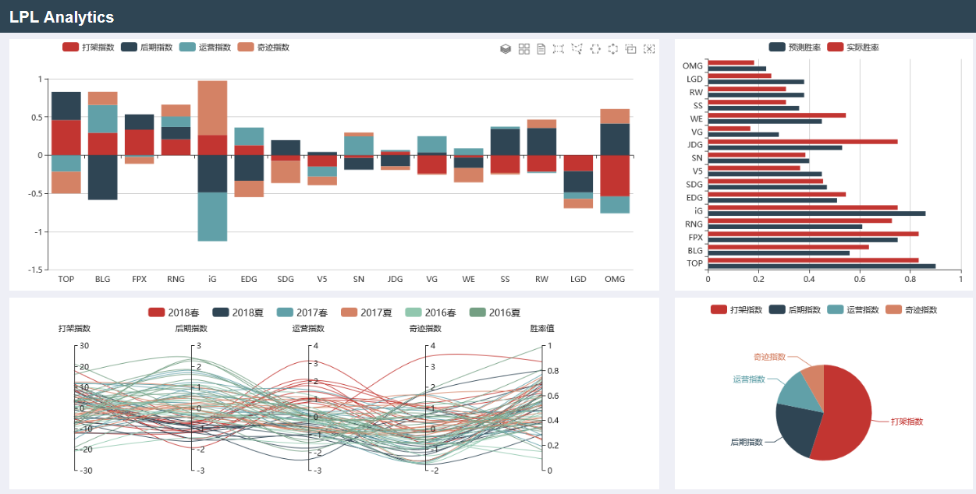
LPL Analytics——LPL胜率分析可视化系统
By：程柯菡 谢涛 张建军

Slide 2
研究的主要问题
Q1：一个可以找出影响队伍胜率因素并且能够更好的预测比赛结果的模型。
Q2：一个方便比赛观众进行比赛预测和结果分析的可视化分析系统
问题定义
Q1：决定队伍胜率的因素与胜率之间的关系是什么？
决定队伍胜率的因素之间有什么关系？
决定队伍胜率的因素之中他们各占的比例是多少？
Q2：不同战队应该如何进行比较？
预测胜率与实际胜率是多少？
各战队决定胜率的因素的程度或值是怎样的？

Slide 3
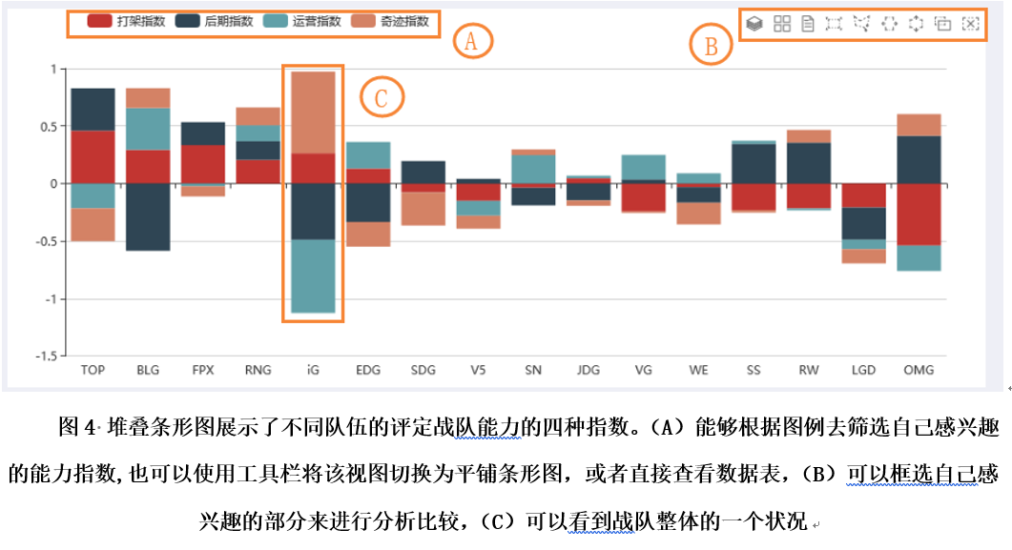
堆叠条形图

Slide 4
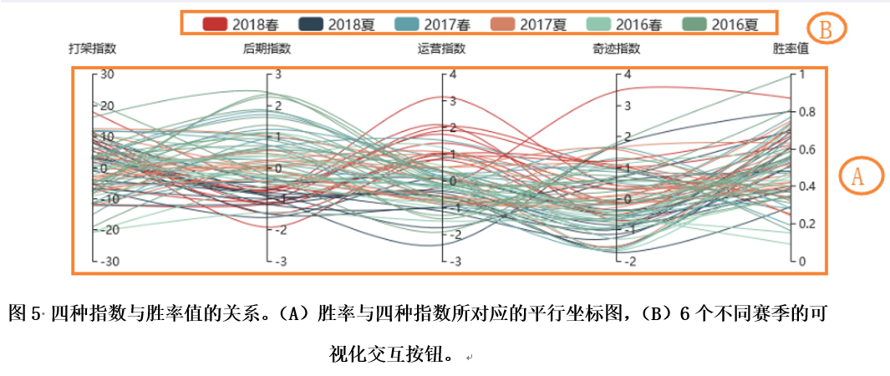
平行坐标图

Slide 5
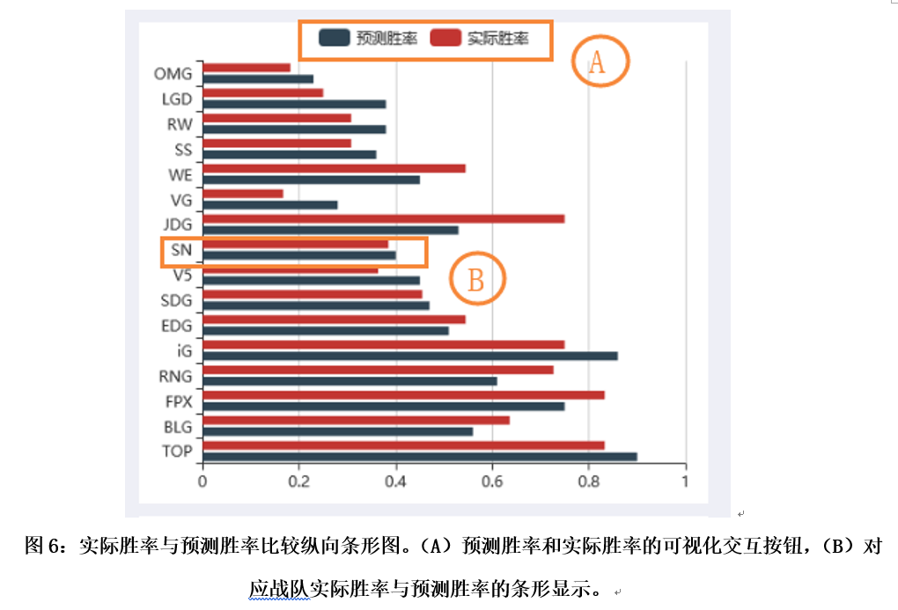
纵向条形图

Slide 6
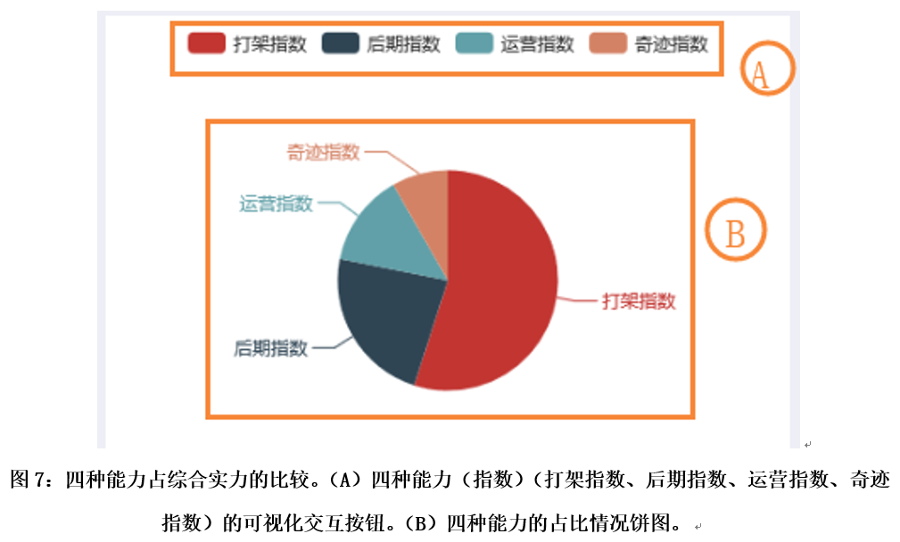
饼图

Slide 7
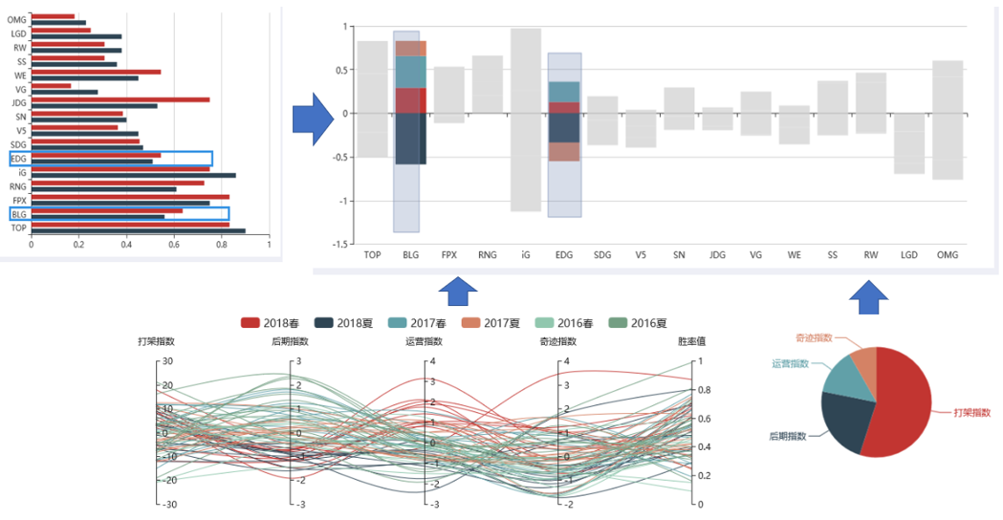
分析流程图

Slide 8
Thanks for listening

